Slide 1
Directienetwerk Samenwerkingsverband PO-ZK
5 november 2018, Maroes Albers
Notes:
Welkom, opening, vandaag IKC ZK, cohost MT, Nicole (voorstellen kwartiermaker)

Slide 2


Notes:
Welke assiociatie is er met de term IKC? Wie denkt over IKC; ver van mij bend show?
IKC als naam dubbele betekenis: het gaat hier om samenwerking SO/SBO en Jeugdhulp

Slide 3
Samen zorgen voor de leerling
Gespecialiseerd onderwijs; leerlingen die (tijdelijk) onvoldoende vaardigheden hebben om binnen het regulier onderwijs te kunnen leren.
Regulier onderwijs; leerlingen die voldoende hebben aan het standaard aanbod aan onderwijs op hun school
Regulier onderwijs; leerlingen die (tijdelijk) op hun school extra ondersteuningsaanbod krijgen (basisondersteuning)
Notes:
Gespecialiseerd Onderwijs als schil om bao heen

Slide 4
Gespecialiseerd onderwijs
Leerlingen met een medische beperking
Leerlingen met een cognitieve beperking
Leerlingen met gedragsproblemen
Leerlingen met psychiatrische problemen
Leerlingen die meerbegaafd / hoogbegaafd zijn
Leerlingen die anderstalig zijn en niet langer dan een jaar in Nederland
En combinaties van….
Notes:
Verschillende vormen van gesprecialiseerd Onderwijs, IKC biedt voor een deel van de ll een aanbod; verdere uitleg in stuk MT

Slide 5
IKC Zuid Kennemerland
Onderwijs en Jeugdhulp; integraal aanbod
Toekomstperspectief:
  3 locaties, 1 IKC Zuid Kennemerland
  regionale functie
  naar gespecialiseerd onderwijs
Belang SWV: onderdeel van dekkend netwerk
Wens SWV: meer verbinding met BAO
Notes:
Richtinggevende notitie maart 2018 Bestuurlijke notitie
Twee locaties in ontwikkeling, derde in verkennende fase.
Kenter nu partner in eerste twee locaties
Let op: besluitvorming moet nog plaatsvinden, dit is de richting en geen vaststaand besluit; benadrukken

Slide 6
De plus van het IKC
Gespecialiseerd onderwijs; leerlingen die (tijdelijk) onvoldoende vaardigheden hebben om binnen het regulier onderwijs te kunnen leren.
Gespecialiseerd onderwijs in combinatie met jeugdhulp; leerlingen die tijdelijk niet in staat zijn om voldoende van het gespecialiseerd onderwijsaanbod te profiteren
Regulier onderwijs; leerlingen die voldoende hebben aan het standaard aanbod aan onderwijs op hun school
Regulier onderwijs; leerlingen die (tijdelijk) op hun school extra ondersteuningsaanbod krijgen (basisondersteuning)

Slide 7


Slide 8
Onderwijs en jeugdhulp
Onderwijs zorg groepen (OZG) in het IKC
Zizo (zeer intensieve zorg en onderwijs arrangement )
Pedagogische coaching (binnen en buiten IKC)
Ambulante inzet thuis mogelijk door CJG of Kenter
Groeiende samenwerking met GGZ

Slide 9





Waarom in OZG?

Slide 10
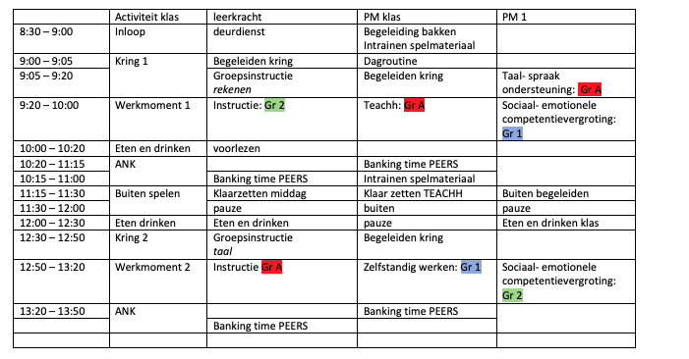
Wat doet wie?

Slide 11

Methodiek op basis van cognitieve gedragstherapie

Slide 12
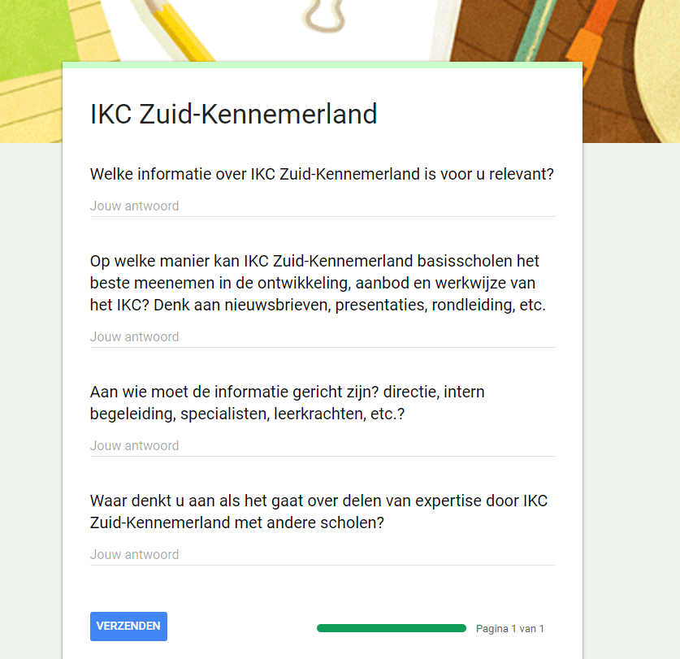
Vragenvuur

Slide 13
Vragenvuur
https://goo.gl/forms/YuygdKEs407laAjB3

